Slide 1
স্বাগতম

Slide 2
পরিচিতি
তাহমিনা পারভীন
সহকারি শিক্ষিকা
বাংলা
ভারারুল হারান মামুদ ইসলামিয়া
দাখিল মাদ্রাসা , গাজীপুর।
হিদ

Slide 3
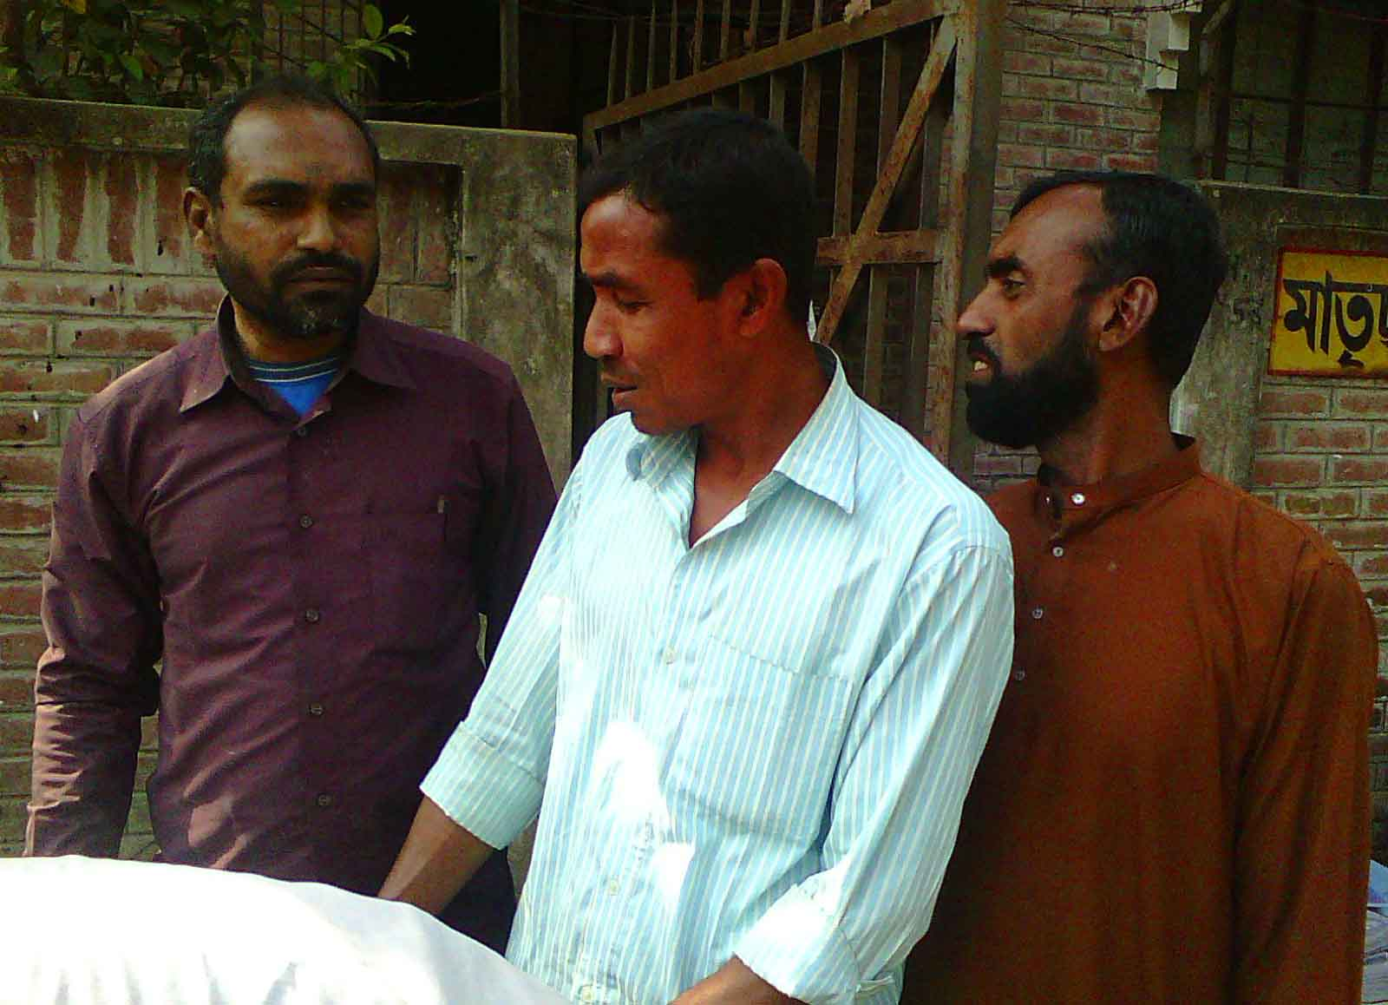
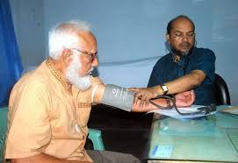
সুপ্রিয় বন্ধুরা ,ছবিটিতে তোমরা কী দেখতে পাচ্ছো ?

Slide 4
পাঠ পরিচিতি
বিষয়: বাংলা
শ্রেণি: অষ্টম
আজকের পাঠ: সুখী মানুষ
সময়: ৫০ মিনিট

Slide 5
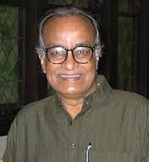
সুখী মানুষ
মমতাজ উদ্দীন আহমদ

Slide 6
শিখনফল
এই নাটিকাটি পাঠ করে শিক্ষার্থীরা ………………
১। নাট্যকারের পরিচিতি বলতে পারবে ।
২। নাটিকাটি শুদ্ধভাবে উচ্চারণ করে পড়তে পারবে।
৩। জটিল শব্দের অর্থ বলতে পারবে।
৪। নাটিকাটি পাঠের মাধ্যমে শিক্ষার্থীরা নীতিহীন পথে উপার্জিত অর্থের কুফল লিখতে পারবে ।

Slide 7
লেখক পরিচিতি
জন্মস্থান: পশ্চিমবঙ্গের মালদহ জেলায়।
পিতাঃকলিমুদ্দীন আহমদ
জন্ম-১৮ জানুয়ারি ১৯৩৫খ্রিষ্টাব্দ ।
উল্লেখ্যযোগ্য গ্রন্থ: নাটক : স্বাধীনতা আমার স্বাধীনতা , ক্ষত- বিক্ষত । চিত্রনাট্য: লাল সবুজের পালা । উপন্যাস : সজল তোমার ঠিকানা ।
শিক্ষাজীবন: বিএ (অনার্স) ; এম এ , বাংলা (১৯৫৮) ঢাকা বিশ্ববিদ্যালয়।
পেশা: অধ্যাপনা
মমতাজ উদ্দীন আহমদ

Slide 8
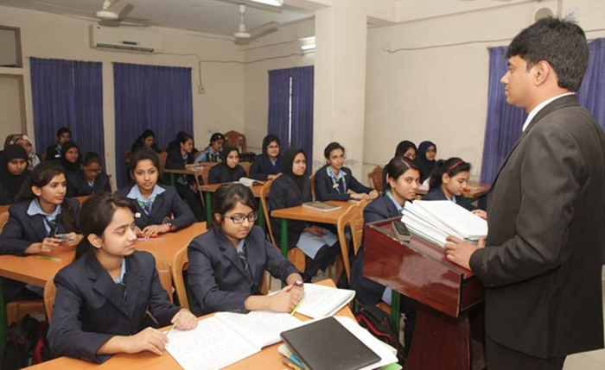
আদর্শ পাঠ
সুখী মানুষ নাটিকা

Slide 9
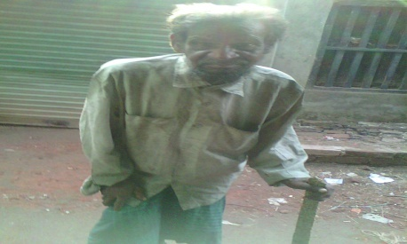
কিছু নতুন শব্দের অর্থ
কবিরাজ
মূর্খ
শ্রবণ
বৈদ্য
অজ্ঞ
কানে শোনা

Slide 10
কাজ-১ (একক)
১। মমতাজ উদ্দীন আহমদের জন্ম কোথায় ?
২। মোড়লের কী হয়েছে ?
৩। মোড়লের বিশ্বাসী চাকর কে ?
৪। ব্যামো শব্দের অর্থ কী ?

Slide 11
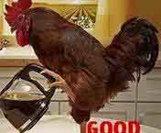
মোড়ল,হাসুর মুরগি ছুরি করে খেয়েছে।

Slide 12
কাজ -২ ( দলীয় )
১)“মানুষ এবং প্রাণী অমর নয়”–এটা কার কথা ?
২)মোড়লের কী রোগ হয়েছে ?

Slide 13
মূল্যায়ন
১। “সুখী মানুষ” কী ধরণের রচনা ?
২। হাসুদের গ্রামের নাম কী ?
৩। মোড়লের বয়স কত ছিল ?
৪। সুখী মানুষটি সারাদিন কী কাজ করে ?

Slide 14
বাড়ির কাজ
১। “লোভে পাপ , পাপে মৃত্যু “ - মন্তব্যটি ব্যাখ্যা কর ।

Slide 15
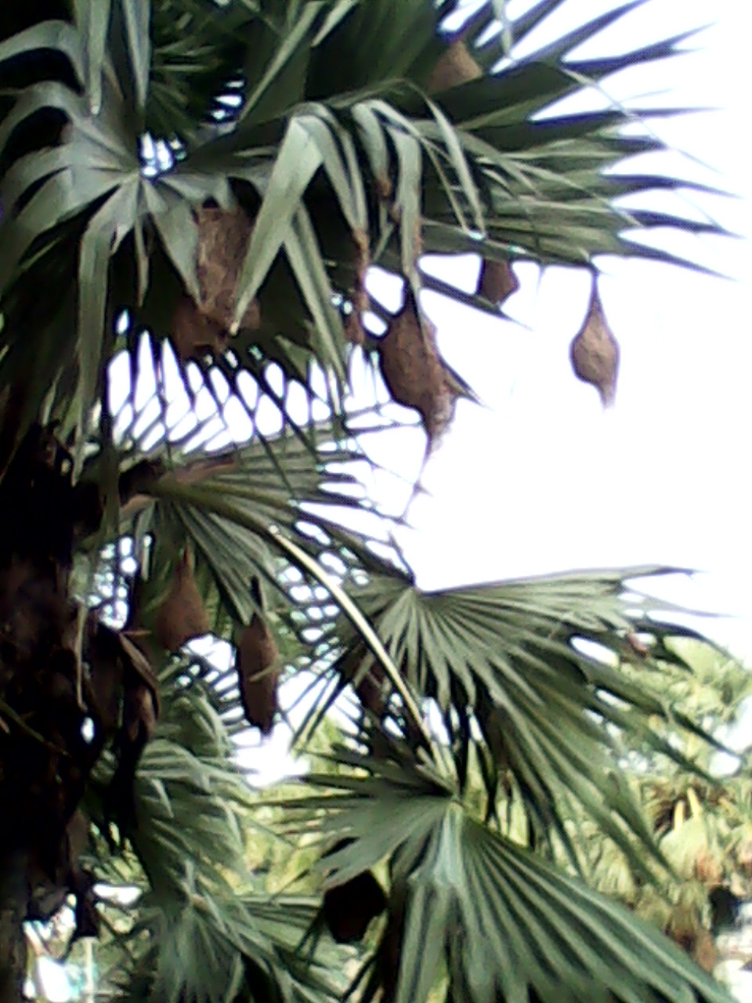
ধন্যবাদ

